Slide 1
全面解读“三会一课”制度
筑牢基层党建坚实根基
主讲人:A书记

Slide 2
目录
“三会一课”制度的核心内涵与发展脉络
“三会一课”的规范流程与实施要求
01
02
CONTENTS
当前“三会一课”落实中的常见问题与误区
提升“三会一课”质量的实践路径
03
04
“三会一课”制度落地的实效检验与典型案例
05

Slide 3
“三会一课”制度的核心内涵与发展脉络
01

Slide 4

“三会一课”制度的基本定义
制度核心构成
指定期召开支部党员大会、支部委员会、党小组会，按时上好党课，是基层党组织生活的基本制度。
制度根本定位
是党的组织生活的重要载体，是加强党员日常教育管理、提升基层党组织战斗力的核心制度安排。

Slide 5



“三会一课”制度的历史沿革
革命战争时期的初步探索
改革开放后的制度定型
新时代的深化完善
建党初期就确立了基层组织生活规范，延安整风时期进一步固化定期开会、集中学习的组织生活模式。
1982年党的十二大正式将“三会一课”写入党章，成为基层党组织必须严格执行的基础性组织制度。
党的十八大以来，党中央先后出台多部党内法规，对“三会一课”的规范化、实效化提出明确新要求。

Slide 6



新时代坚持“三会一课”制度的重要意义
强化政治引领的重要抓手
能够常态化传递党中央决策部署，引导党员坚定理想信念，增强“四个意识”、做到“两个维护”。
提升组织凝聚力的核心载体
畅通党员参与党内事务的渠道，及时回应党员诉求，增强党员的归属感和党组织的向心力。
推动基层治理的有效路径
把制度落实与解决群众实际问题结合，打通政策落地“最后一公里”，提升基层治理效能。

Slide 7
“三会一课”的规范流程与实施要求
02

Slide 8

支部党员大会的组织规范
召开频次与参会要求
核心议事范畴
决议执行要求
每季度至少召开1次，全体党员参加，根据需要可吸收入党积极分子、群众代表列席。
传达学习上级党组织决议，讨论决定支部重大事项，开展党员民主评议、选举等工作。
按照少数服从多数原则形成决议，明确责任人和完成时限，定期向党员通报落实进展。

Slide 9
支部委员会的组织规范
01
02
03
召开频次与参会要求
核心议事范畴
议事决策原则
每月至少召开1次，全体支部委员参加，必要时可召开支委扩大会议。
研究贯彻上级党组织部署的具体措施，谋划支部月度工作安排，讨论党员教育管理相关事项。
坚持民主集中制，重大问题充分酝酿讨论，分歧较大时暂缓决策，进一步调研后再议。

Slide 10



党小组会的组织规范
召开频次与参会要求
核心议事范畴
灵活开展要求
每月至少召开1次，党小组全体党员参加，由党小组组长召集并主持。
组织党员开展政治学习，讨论支部决议的具体落实措施，开展批评和自我批评。
可结合党员工作实际灵活安排时间，针对流动党员可采用线上线下结合的方式开展。

Slide 11

党课的组织规范
召开频次与授课主体
内容核心要求
形式创新方向
每季度至少开展1次，支部书记带头讲党课，也可邀请党员领导干部、先进典型、专家学者授课。
聚焦党的创新理论、党章党规、形势政策，结合本单位实际和党员思想动态设计内容。
可采用现场教学、案例分享、互动研讨等形式，避免照本宣科，提升党员参与度。

Slide 12
当前“三会一课”落实中的常见问题与误区
03

Slide 13
流程不规范的典型表现
频次不足、记录敷衍
参会率偏低、覆盖不全
程序简化、议事不规范
存在“缺会少课”情况，会议记录过于简单，甚至补记、造假，无法反映真实开展情况。
对流动党员、离退休党员缺乏有效组织手段，部分党员长期不参加组织生活，未按规定处置。
重大事项不按规定提交党员大会讨论，以支委会代替党员大会决策，违反民主集中制原则。

Slide 14

内容空心化的典型表现
脱离实际、缺乏针对性
党性弱化、定位偏移
陈旧老套、缺乏吸引力
内容照搬上级文件，与本单位中心工作、党员思想实际脱节，无法解决实际问题。
将“三会一课”开成工作布置会、业务研究会，淡化了政治学习、党性教育的核心功能。
内容多年不变，形式单一僵化，导致党员参与积极性不高，组织生活流于形式。

Slide 15



认识层面的常见误区
“灵活论”误区
以工作忙、人员分散为由，随意简化流程、降低标准，不按制度要求规范开展。
“无用论”误区
“负担论”误区
认为“三会一课”是形式主义，对业务工作没有帮助，可开可不开、应付了事。
将落实“三会一课”看作额外工作任务，消极应对，没有认识到其对工作的促进作用。

Slide 16
提升“三会一课”质量的实践路径
04

Slide 17

强化制度执行的规范性
细化操作指引
建立计划报备机制
完善考勤考核机制
结合本地实际制定“三会一课”操作手册，明确不同类型会议的流程模板、记录规范。
基层党支部年初制定年度“三会一课”计划，报上级党组织备案，上级定期核查执行情况。
建立党员参会考勤档案，将参会情况与党员民主评议、评优评先直接挂钩。

Slide 18



提升内容设计的针对性
紧扣中心工作设计内容
聚焦党员需求设计内容
突出问题导向设计内容
将“三会一课”与本单位重点任务结合，在会议中研讨问题、谋划举措，实现党建业务深度融合。
定期调研党员思想动态和实际需求，针对不同群体党员精准设计学习和议事内容。
将工作中的痛点难点问题纳入“三会一课”议事范畴，集体研讨解决方案，推动问题解决。

Slide 19

推动组织形式的创新优化
“线上+线下”融合模式
开放式组织生活模式
实践型组织生活模式
利用党建云平台、视频会议系统开展线上学习，满足流动党员、外勤党员的参会需求。
打破支部边界，联合其他单位、社区党组织共同开展“三会一课”，整合资源、丰富内容。
把“三会一课”开到项目一线、田间地头、红色教育基地，结合现场实践开展学习研讨。

Slide 20
强化上级党组织的指导督导
建立联系点制度
开展常态化督导检查
完善通报整改机制
上级党组织班子成员每人联系1-2个基层党支部，定期列席指导所联系支部的“三会一课”。
采用随机抽查、现场列席、查阅记录等方式，每季度对基层支部落实情况开展一次督导。
对督导发现的问题及时通报，建立问题台账，跟踪整改落实情况，对整改不力的严肃问责。

Slide 21
“三会一课”制度落地的实效检验与典型案例
05

Slide 22



“三会一课”实效的评价标准
政治功能提升维度
组织功能提升维度
服务成效提升维度
党员政治素养明显提升，对党中央决策部署知晓率、认同度高，支部政治属性凸显。
支部凝聚力战斗力增强，党员参与党内事务积极性高，能够有效完成各项工作任务。
能够有效解决群众急难愁盼问题，群众对党组织的满意度显著提升，党建引领治理成效明显。

Slide 23
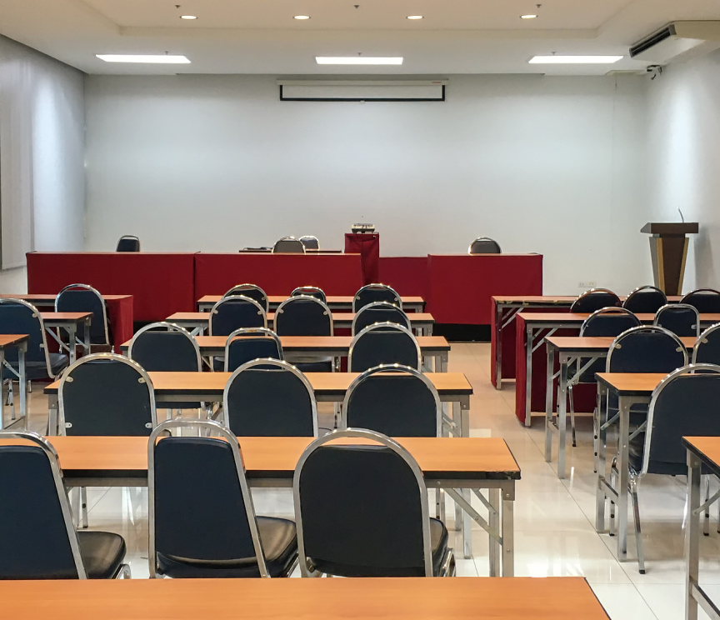
基层优秀实践案例分享
社区党组织实践案例
某街道社区党委把“三会一课”与老旧小区改造结合，征集党员群众意见120余条，改造方案群众满意度达98%。
机关党组织实践案例
某市直机关党支部以“三会一课”为载体开展业务攻坚研讨，推动年度重点任务完成率提升35%。
两新组织党组织实践案例
某互联网企业党支部结合员工特点开展“微党课”“线上议事会”，党员先锋岗营收贡献占比达40%。

Slide 24



推动“三会一课”长效化的工作要求
压实主体责任
强化党务工作者培训
营造良好氛围
各级党委（党组）履行主体责任，党支部书记履行第一责任人责任，把“三会一课”落实情况纳入党建述职评议考核。
每年对基层党支部书记、党务工作者开展轮训，提升其规范开展“三会一课”的能力水平。
及时总结推广优秀实践经验，选树先进典型，形成比学赶超的良好工作氛围。

Slide 25

交流与答疑
常见问题现场答疑
课后工作安排
针对基层落实中遇到的个性化问题，结合政策要求和实践经验逐一解答，明确操作标准。
各支部要对照本次培训要求开展自查整改，1个月内报送“三会一课”优化调整方案。

Slide 26
谢谢
THE END

